Slide 1

SDGsと大阪
2021年7月12日
大阪府政策企画部企画室

Slide 2
テーマ
テーマ
１．SDGsとは
２．なぜ大阪でSDGs
３.大阪府のSDGsの取組み

Slide 3
１.SDGsとは

Slide 4
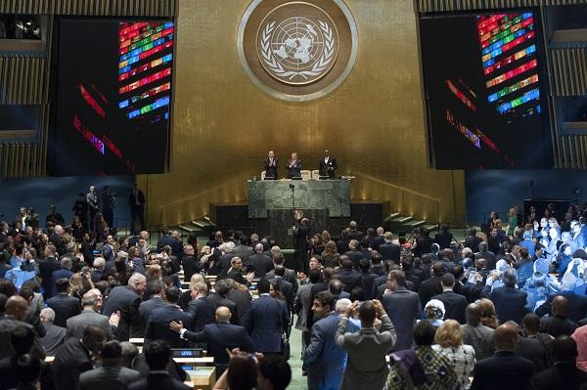
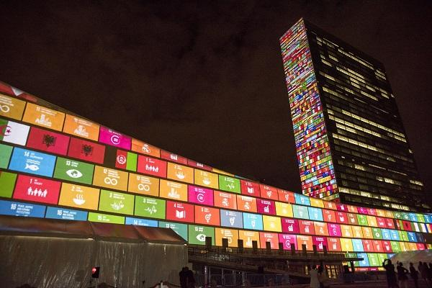
SDGsとは
SDGsとは
○ 2015年9月国連総会で採択された「持続可能な開発のための2030アジェンダ」に記載。
○ 2030年までの国際目標。発展途上国のみならず、先進国自身も取り組む。
○ 持続可能な世界を実現するための17のゴール(目標)、169のターゲットから構成。
（出典）国連広報センター
Notes:
〇

Slide 5
SDGsの基本理念
〇コロナ禍により、様々な社会問題や課題が顕在化
〇社会経済の持続可能性そのものが脅かされ、人々の分断・孤立化・不安が高まる中、
人と人とのつながりや支え合う心を取り戻すとともに、「誰一人取り残さない」というSDGsの理念の具体化がまさに求められている。
SDGsの基本的な理念
１．包摂性（誰一人取り残さない）
２．普遍性（途上国も先進国も）
３．多様性（国、自治体、企業、市民…）
４．統合性（経済、社会、環境）
５．行動性（進捗管理）

Slide 6
２．なぜ大阪でSDGs？

Slide 7
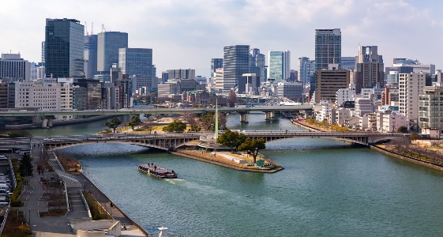
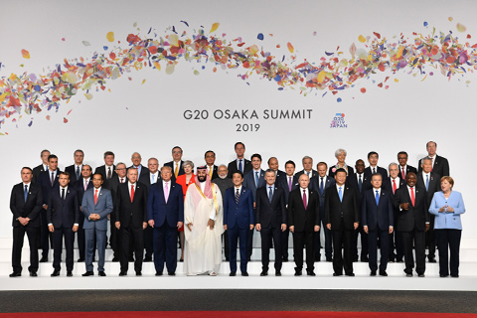
SDGsと大阪
開放性
水都大阪の発展
G20大阪サミット
大阪は、国内外の玄関口として、日本の重要拠点として、内外から多くの人やモノを受け入れ、様々な知識や技術を取り入れながら発展。
※出典：大阪市立図書館ＨＰ
※出典：サントリーグループＨＰ

Slide 8
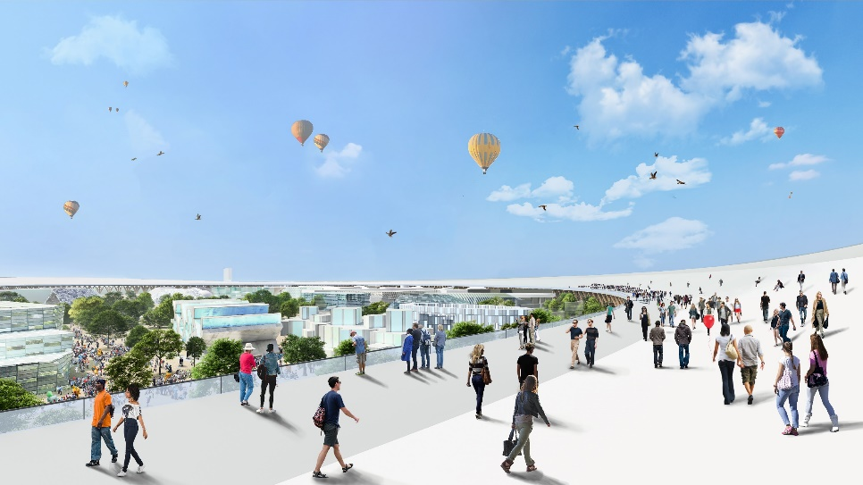
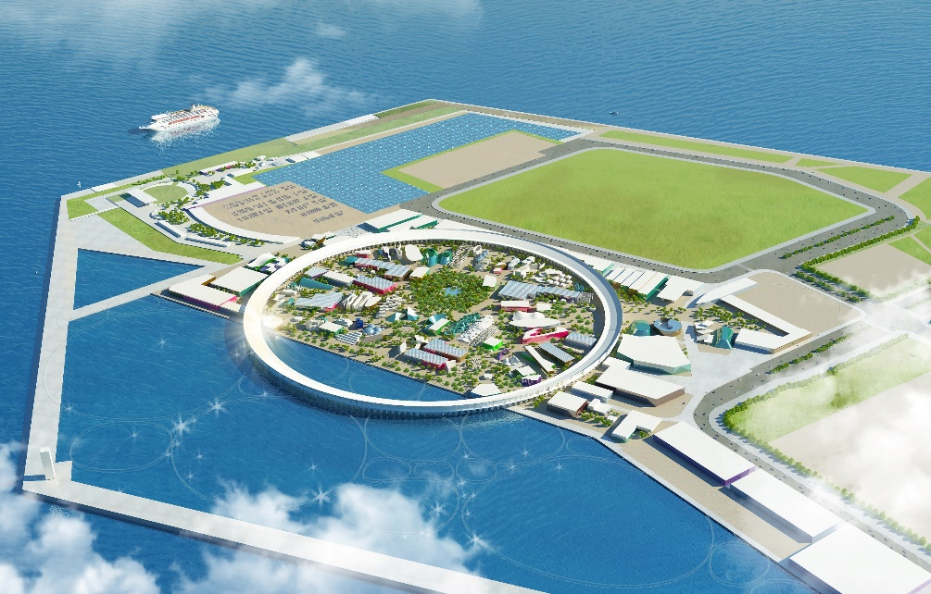
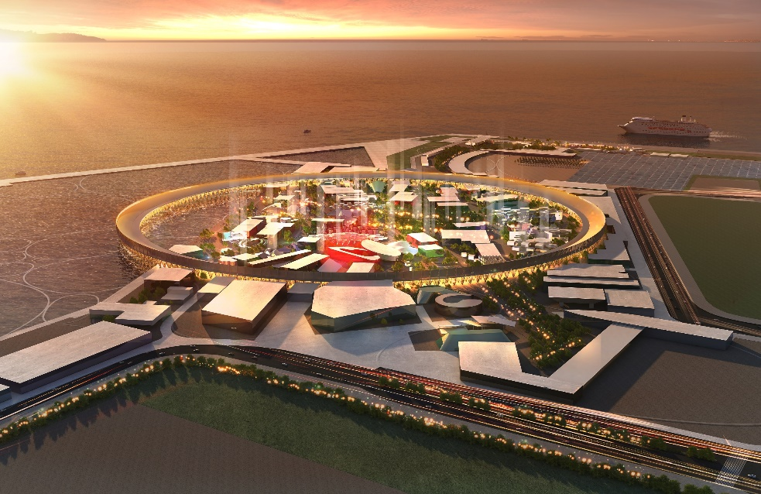
2025年日本国際博覧会（大阪・関西万博）
◆テーマ：いのち輝く未来社会のデザイン
“Designing Future Society for Our Lives”
◆開催期間 ：2025年4/13～10/13(184日間）
◆開催場所 ：夢洲（大阪市臨海部）
◆入場者（想定）：約2,800万人
◆経済効果 ：約2兆円
提供：２０２５年日本国際博覧会協会

Slide 9
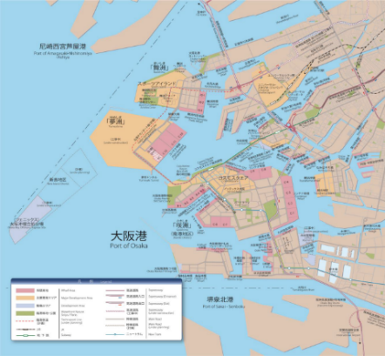
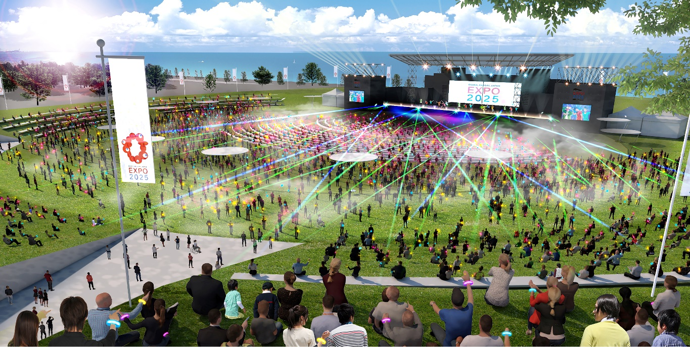
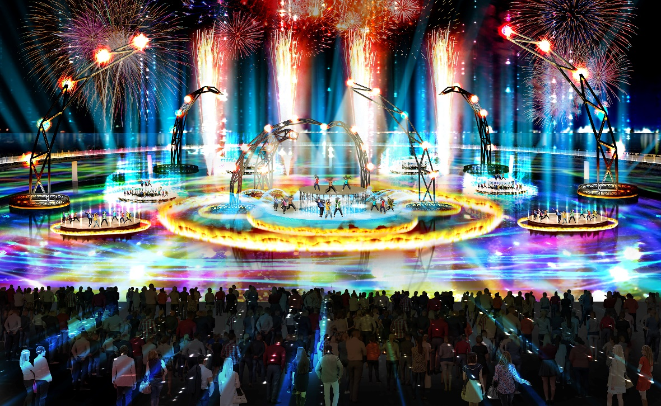
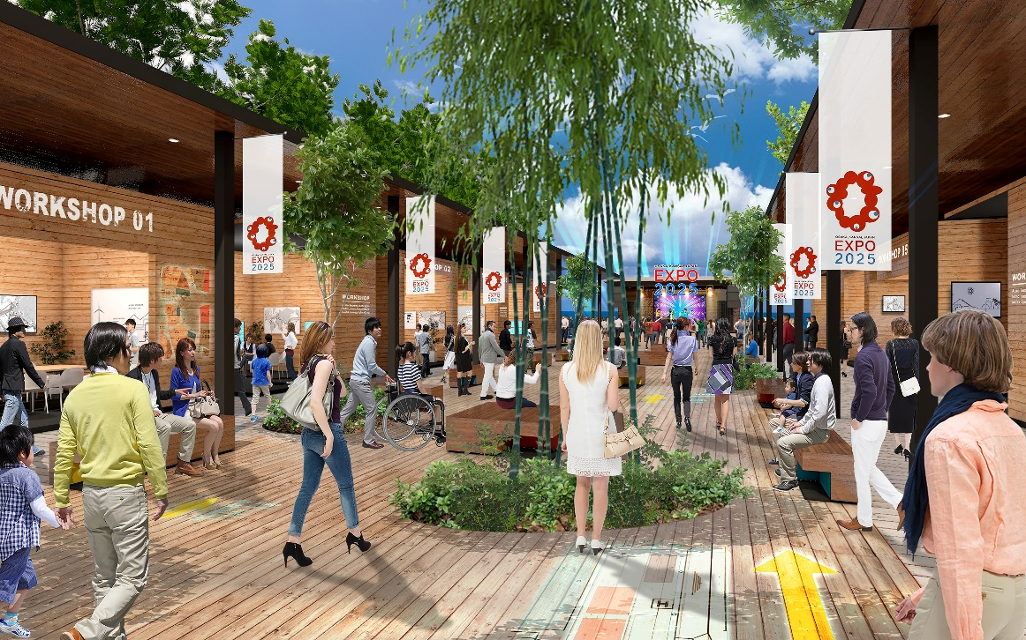
万博会場イメージ
夢洲
咲洲
提供：２０２５年日本国際博覧会協会

Slide 10
SDGsと2025年大阪・関西万博
SDGs
大阪・関西万博
将来像
テーマ
SDGsが達成された社会
いのち輝く未来社会のデザイン
理 念
サブテーマ
◆誰一人取り残さない
◆将来世代のニーズを損なうことなく、
今の世代のニーズを満たす
Saving Lives（いのちを救う）
Empowering Lives（いのちに力を与える）
Connecting Lives（いのちをつなぐ）
達成ポイント
コンセプト
先端技術を活用した社会課題の解決
People’s Living Lab（未来社会の実験場）
特徴
特徴
持続可能な社会の実現に向け、世界の大胆な変革が必要となることを、全ての国連加盟国が採択
（人類の英知の結集）
地球規模のさまざまな課題に取り組むために、
世界各地から英知を集める場
目標年限
開催時期
２０３０年
２０２５年

Slide 11
３．大阪府のSDGsの取組み

Slide 12

「Osaka SDGs ビジョン」
2020年3月版

Slide 13
2030年までの取組工程
取組工程
万博に向け、「SDGs先進都市」としての基盤を整え、2030年のSDGs目標年次に向けた総仕上げを図る中で、万博のレガシーとして「SDGs先進都市」を実現する。
万博のレガシーとして、SDGs先進都市を実現
大阪・関西万博
ＳＤＧｓ目標年次
SDGs先進都市としての基盤を整える
〇 改めて、2025年時点のSDGs
17ゴールの到達点を分析
〇 「SDGs+beyond」も見据え、SDGs達成に向け、オール大阪で
総仕上げを図る
〇 SDGsの取組みを通じ、様々な
場面で世界に貢献していく
〇 誰もがSDGsを意識し、自律的に
行動する大阪を実現していく
〇 様々なステークホルダーが自分なりのSDGsに取り組む中で、特に、重点ゴールの底上げに注力していく
SDGs
+beyond
2020年
2025年
2030年

Slide 14
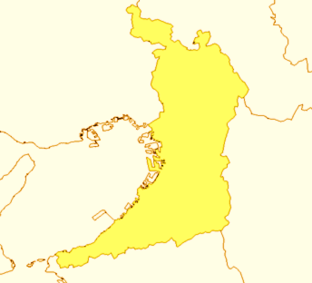

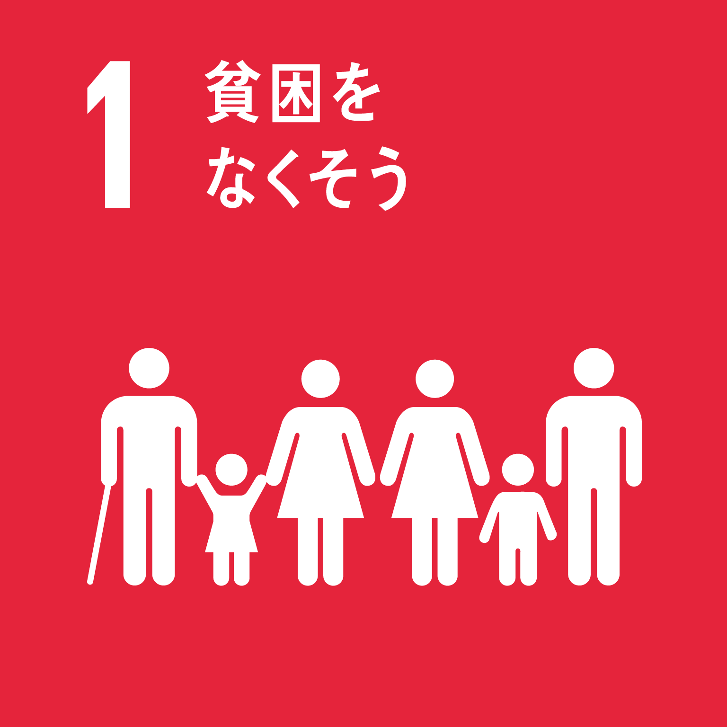




SDGs先進都市をめざして
SDGs先進都市 ＝ 誰もがSDGsを意識し、一人ひとりが自律的に17のSDGs全ての
達成をめざしていくこと
→様々なステークホルダーが連携・協調し、「大阪」がSDGsを体現したまちを発信していく
2025年
2030年
社会
経済
環境
府民の取組み
社会
社会
社会
経済
環境
経済
環境
経済
環境
重点ゴールを中心とした府の取組み
重点ゴールを中心とした府の取組み
企業の取組み
社会
経済
環境
市町村の取組み
万博において、大阪のあらゆるステークホルダーが、会場の内外でSDGsを体現し、行動する姿を世界に発信
日本全体や世界とのつながりの中で、先頭に立って、世界とともにSDGsを達成する

Slide 15

大阪府の役割
① 府民や企業、市町村など、様々なステークホルダーにSDGsを広く知っていただく
⇒ SDGsの更なる浸透を図り、これまでにSDGsになじみのなかった新たなステークホルダーの掘り起こしや具体的な行動につなげる
② 様々なステークホルダーの取組みをSDGs実現に向けて相互につなぎ合わせていく
⇒ 関西SDGsプラットフォームや国関連機関、経済界、金融機関などと連携し、それぞれのネットワークを活かしながら、ステーク
ホルダー間のマッチングと新たな取組みの創出を図る
③ 府自らもステークホルダーの一員として、SDGsに貢献する
⇒ 庁内各部局の主体的な取組みの更なる充実・強化を図り、SDGsとして取り組むからこそできる施策を幅広く展開していく
④ ハード・ソフト両面から「SDGsを具現化した都市づくり」を進める
⇒ 大阪の持続的成長や、府民の豊かさ、安全・安心の実現に向け、SDGsの理念に沿った社会システムや価値観の変革を進める

Slide 16
2025年大阪・関西万博に向けて取り組む「重点ゴール」の考え方
（１）2025年大阪・関西万博に向けて取り組む「重点ゴール」の考え方
2025年大阪・関西万博に向け、健康や福祉、農業、環境、エネルギー、人権、ジェンダーなど、17のSDGs全てを俯瞰しながら、特に、次の４つの視点から絞り込んだ「重点ゴール」に注力していく。
視点１
視点２
視点３
視点４
SDGs17ゴールの
現在の到達点の分析
府民や企業が重要と
考えるゴールの把握
府の政策や大阪の
ポテンシャル
世界の動きを
視野に入れる
万博やG20、府政運営の基本的な方針などの府の政策や、大阪のポテンシャルを踏まえることで、強みを活かし、弱みを克服していく
「国際的な日本の評価」と「国内評価」を一つの拠り所に、SDGs17ゴールの現在の到達点の分析し、大阪の立ち位置を把握
府民や若者、企業の関心・期待が高いゴールを把握し、 様々なステークホルダーの自律的な取組みの広がりにつなげる
大阪と世界とのつながりや、世界のSDGs先進国の特性などを踏まえ、グローバルな視点で取り組む
それぞれを組み合わせた重要度（マテリアリティ）の把握

Slide 17
2025年大阪・関西万博に向けて取り組む「重点ゴール」分析
◆SDGs17ゴールの現在の到達点の分析について（分析手法）
視点１
〇「国際的な日本の評価（SDSN）」と「国内評価（自治体SDGs指標）」から、それぞれ個別指標の達成状況や相対的な評価を整理
◆国際評価（SDSN）
◆国内評価（自治体SDGs指標）
国際評価は、以下のように表示。
・「順調に進んでいる：A」、
・「改善しているが目標達成が困難：B」、
・「目標達成が困難：C」、
・「状態が悪化している：D」
国内評価では、国内全ての自治体の値を集計し、100～0に指標化し、以下のように表示。
・「100以下：A」
・「 75以下：B」
・「 50以下：C」
・「 25以下：D」
※ 突発的な自然災害など外的要因で大きく経年変動する指標や、予算の規模など課題の重要性と値の関係性について判断が困難な指標、データが欠損している指標などは、独自に評価から除外して整理。

Slide 18

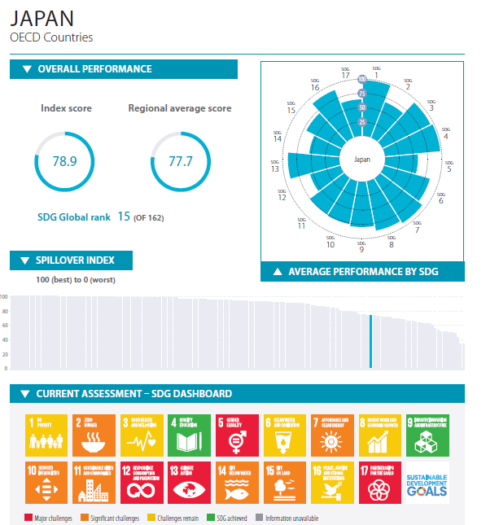

2025年大阪・関西万博に向けて取り組む「重点ゴール」分析
参考：国際評価（SDSN）に関して
視点１
SDG Index and Dashboards
⇒ HP「SDG Index and Dashboards」

Slide 19
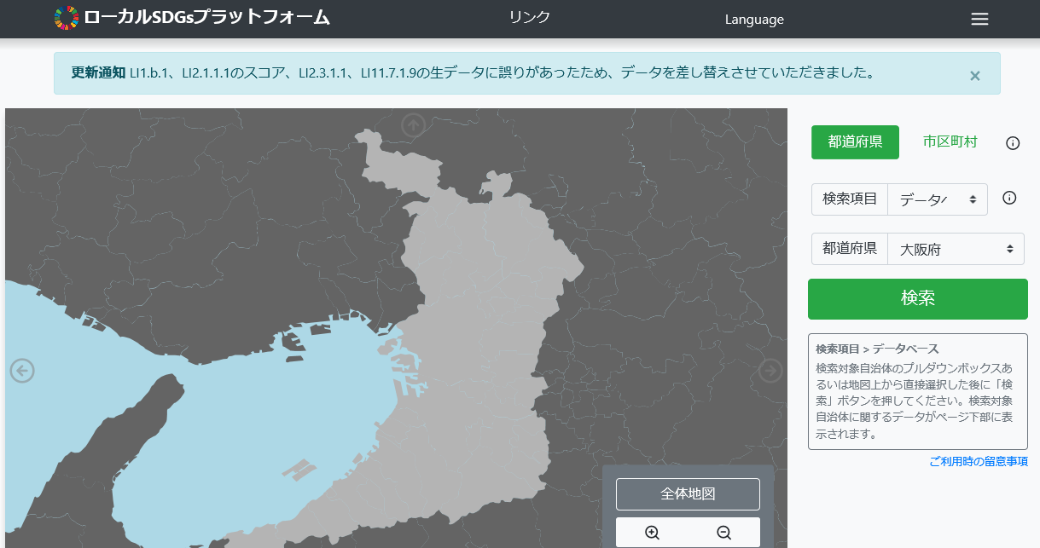

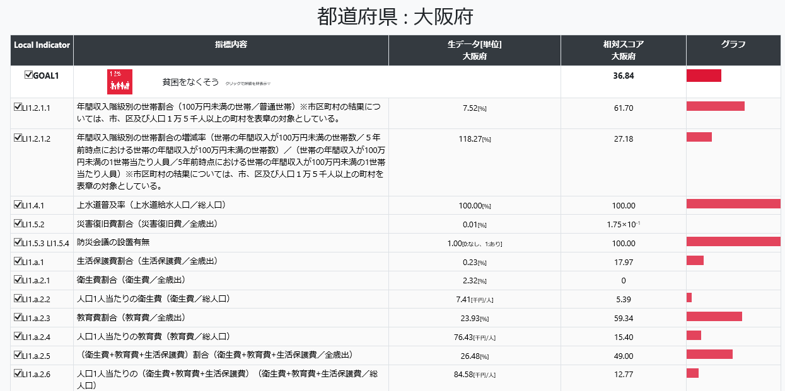
2025年大阪・関西万博に向けて取り組む「重点ゴール」分析
参考：国内評価（自治体SDGs指標）に関して
視点１
ローカルSDGsプラットフォーム
⇒ HP「ローカルSDGsプラットフォーム」

Slide 20

2025年大阪・関西万博に向けて取り組む「重点ゴール」分析
視点１
◆分析例① 「ゴール３」
◆ 国際的な日本の評価
「B」
「A」 妊産婦死亡率（出生10万人当たり）
「A」 新生児死亡率（出生1,000人あたり）
「A」 心血管疾患、がんによる年齢別死亡率糖尿病、および30〜70歳の人口における慢性呼吸器疾患（人口10万人当たり）
「A」 日常喫煙者（15歳以上の人口の割合）
「A」 健康寿命（年）
「B」 結核発生率（％）
「B」 主観的幸福感（平均ラダースコア、0〜10）等
達成状況を、A>B>C>Dとして表示。
カッコ内の矢印は2010年からの進捗状況
出典：国連持続可能な開発ソリューション・ネットワーク（2019）
◆ 大阪の国内評価（自治体SDGs指標 【全体評価】）
全国平均
（49.7ポイント）
大阪
「C」
（46.9ポイント）
（指数化の概要）
次の統計データを国内全都道府県・市町村別に集計し、最大値を100、最小値を0とする指数に換算
（平均）
（対象指標）
妊産婦死亡数
5歳未満児死亡率
新生児死亡率
千人当たりのHIV感染者数
10万人当たりの結核感染者数
千人当たりのマラリアによる死亡者数
10万⼈当たりのB型肺炎による死亡者数
心血管疾患、癌、糖尿病の死亡率
自殺率
道路交通事故による死亡率
喫煙率
人口当たりの薬局数
人口当たりの一般病院数
人口当たりの医師数
出典：ローカルSDGsプラットフォーム

Slide 21
2025年大阪・関西万博に向けて取り組む「重点ゴール」分析
◆分析例② 「ゴール３」
大都市間の比較で、大阪に特異性がないかについても分析
◆ 大阪の国内評価（自治体SDGs指標 【個別指標からみた総合評価】） 「Ｃ」
 | 個別評価・指標値
 | 大阪 | 東京 | 愛知
①妊産婦死亡率 (妊産婦死亡数/出産数) | A 100 | A 90 | B 75
②5歳未満児死亡率 (5歳未満児死亡数/5歳未満人口) | B 59.57 | B 65.96 | C 31.91
③新生児死亡率 (新生児死亡数/出生数) | A 82.98 | B 70.21 | C 44.68
④千人当たりのHIV感染者数 (HIV感染者数/人口) | D 2.13 | D 0 | D 14.89
⑤10万人当たりの結核感染者数 (結核感染者数/人口) | D 0 | D 4.26 | D 12.77
⑥千人当たりのマラリアによる死亡者数 (マラリアによる死亡者数/人口) | - | - | - | （※）
⑦10万人当たりのB型肺炎による死亡者数 (B型肺炎による死亡者数/人口) | B 65.96 | B 61.7 | B 63.83
⑧心血管疾患、癌、糖尿病の死亡率 (心血管疾患、癌、糖尿病の死亡数/総死亡数) | D 6.38 | D 12.77 | B 61.7
⑨自殺率 (自殺者数/総死亡数) | A 91.49 | A 100 | C 38.3
⑩道路交通事故による死亡率 (道路交通事故による死亡者数/総死亡数) | D 10.64 | D 6.38 | D 21.28
⑪喫煙率 (喫煙数/人口) | C 39.13 | B 71.74 | B 67.39
⑫人口当たりの薬局数 (薬局数/人口) | C 40.43 | B 61.7 | D 23.4
⑬人口当たりの一般病院数 (一般病院数/人口) | C 40.43 | D 14.89 | D 6.38
⑭人口当たりの医師数 (医師数/人口) | B 70.21 | A 95.74 | D 23.4
指標（スコア）を4段階で表示（100以下「A」、75以下「B」、50以下「C」、25以下「D」）
統計データを国内全都道府県・市町村別に集計し、最大値を100、最小値を0とする指数に換算
（※） 産業構造・地域特性等により評価がわかれる指標、予算の規模など課題
の重要性と値の関係性について判断が困難な指標など

Slide 22
大阪におけるSDGs17ゴールの現在の到達点
視点１
「国際的な日本の評価（SDSN）」と「国内評価（自治体SDGs指標）」から分析した大阪の評価
自治体ＳＤＧｓ指標からみた大阪の評価
 |  | ＳＤＳＮからみた日本の評価
SDSNは低く、自治体指標が高い
SDSNも自治体指標も、高い
高
２ 飢餓
７ エネルギー
10 不平等
11 持続可能都市
13 気候変動
14 海洋資源
15 陸上資源
17 パートナーシップ
水・衛生
８ 経済成長と雇用
９ インフラ、産業化、イノベーション
SDSNも自治体指標も、低い
SDSNは高く、自治体指標が低い
１ 貧困
健康と福祉
４ 教育
16 平和
５ ジェンダー
12 持続可能な生産と消費
低
低
高

Slide 23







SDGs17ゴールの現在の到達点の分析
◆SDGs17ゴールの現在の到達点の分析について（一定のまとめ）
視点１
各ゴールの指標の特徴や、府の施策等を勘案しながら、 一定のまとめを整理
◇課題が多いと考えられるゴール
◇強みを活かせると考えられるゴール
ゴール１ ゴール３ ゴール４
ゴール8 ゴール9 ゴール11
ゴール12 ゴール16

Slide 24
府民や若者、企業が重要と考えるゴール
SDGs17ゴールの現時点の到達点をもとに、「大阪でSDGs社会を実現するために重要と考えるゴール」について調査
視点２
① 府民の声（インターネットアンケート）
○対 象：大阪府民1,000人（18歳~90歳）
○実施期間：2019年10月29日

Slide 25
府民や若者、企業が重要と考えるゴール
SDGs17ゴールの現時点の到達点をもとに、「大阪でSDGs社会を実現するために重要と考えるゴール」について調査
視点２
② 若者の声（府内の大学で授業等を実施）
○対 象：学生273人（18歳~30歳）
○実施期間：2019年10月21日
③ 企業の声（フォーラムを実施）
○対 象：企業等に属する府内外の居住者135人
（うち府内居住者68人）
○実施期間：2019年11月18日

Slide 26



2025年大阪・関西万博に向けて取り組む大阪府の「重点ゴール」
◆2025年大阪・関西万博に向けて取り組む「重点ゴール」
国際社会全体の課題であるジェンダーや人権、気候変動への取組み
ゴール３
重点
ゴールⅠ
「健康と福祉」
（“いのち”や暮らし、次世代の課題としての取組み）
府民の
well-being
ゴール１
ゴール４
ゴール12
「貧困」
「教育」
「持続可能な生産と消費」
（「ゴール３」と関連する横断的な課題としての取組み）
ゴール11
重点
ゴールⅡ
地域（大阪）の
well-being
「持続可能都市」
（他のゴールを集約しながら、様々な課題解決にバランスよく貢献）
産業や雇用、イノベーションといった都市としての強みを活かす

Slide 27
ジャパンSDGsアワード

Slide 28
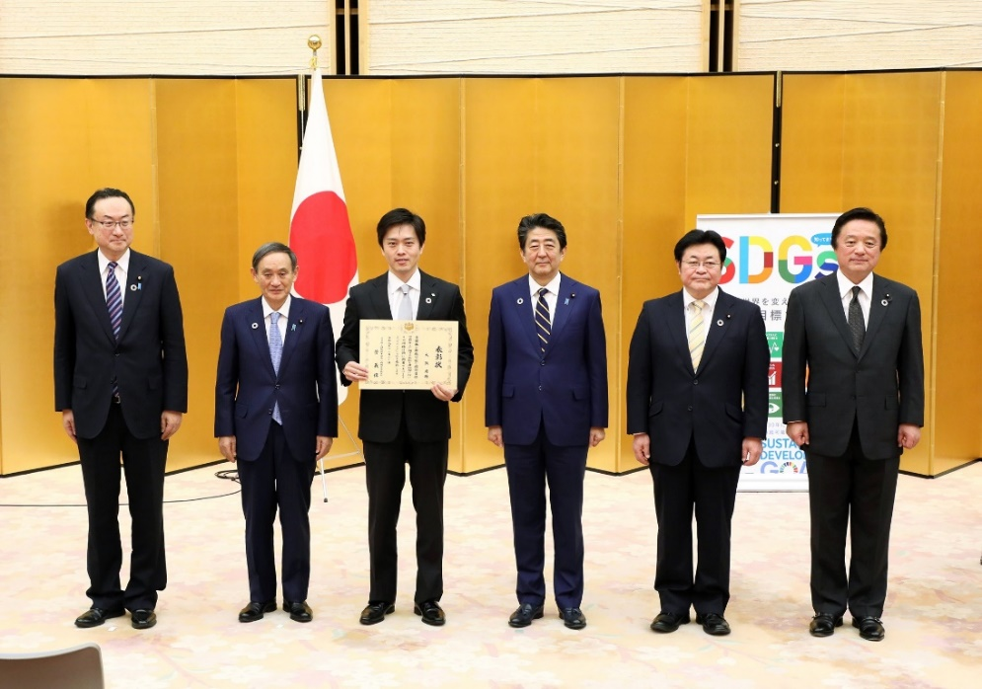
ジャパンSDGsアワード
持続可能な開発目標（SDGs）の達成に資する優れた取組みを行っている企業や団体を、国が表彰する制度。
令和元年12月20日に開催された、国の「ＳＤＧｓ推進本部会合（本部長は内閣総理大臣）」において、第３回「ジャパンSDGsアワード」の受賞団体が決定し、大阪府が、SDGs推進副本部長（内閣官房長官）賞を受賞。
※一般に公表されている「国際的な日本のSDGs17ゴールの評価」と「国内自治体間のSDGs17ゴールの評価」から、現時点の 到達点を導き出し、重点ゴールや優先課題の検討につなげる「自己分析モデル」の提案。国内外の様々な自治体SDGsの推進や、行政のEBPM（証拠に基づく政策立案）という観点において普遍性があり、広く貢献できる可能性がある。
第３回アワード 受賞団体
SDGs推進本部長賞 （内閣総理大臣） | ・魚町商店街振興組合
SDGs副本部長賞 （内閣官房長官） | ・大阪府 ・「九州力作野菜」、 「果物」プロジェクト共同体 （代表：イオン九州株式会社）
SDGs副本部長賞 （外務大臣） | ・特定非営利活動法人 TABLE FOR TWO International ・株式会社富士メガネ
SDGs パートナーシップ賞 （特別賞） | ・日本リユースシステム株式会社 ・徳島県上板町立高志小学校 ・大牟田市教育委員会 ・公益社団法人日本青年会議所 ・株式会社大和ネクスト銀行 ・そらのまちほいくえん

Slide 29
ＳＤＧｓ未来都市

Slide 30
SDGs未来都市
地方創生に向け、SDGsの達成に資する優れた取組みを提案する自治体を「SDGs未来都市」として、また、未来都市提案書に記載された事業のうち、特に先導的な事業を「自治体SDGsモデル事業」として選定する制度
※2018年から2024年末までに累計210都市が選定される予定
【選定状況】
 | 未来都市 選定件数 | （うち、モデル事業） | 府域の選定状況 | 未来都市 | モデル事業
2018年度 | 29都市 | （10事業） | 堺市 | 〇
2019年度 | 31都市 | （10事業）
2020年度 | 33都市 | （10事業） | 大阪府・大阪市（共同） | 〇 | 〇
 |  |  | 豊中市 | 〇
 |  |  | 富田林市 | 〇 | 〇
2021年度 | 31都市 | （10事業） | 能勢町 | ○

Slide 31
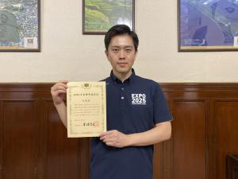
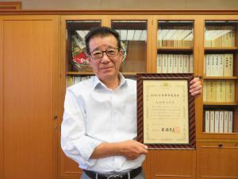
SDGs未来都市計画
タイトル
2025年大阪・関西万博をインパクトとした「SDGs先進都市」の実現に向けて
SDGs未来都市 計画概要
「いのち輝く未来社会のデザイン」をテーマに掲げる大阪・関西万博の開催都市として、行政だけでなく、府民や企業、市町村、金融機関、経済界などあらゆるステークホルダーとの連携を広げつつ、2030年のあるべき姿に向け、一人ひとりがSDGsを意識し自律的に行動する「SDGs先進都市」の実現をめざす。

Slide 32






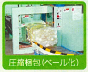
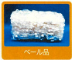

自治体SDGsモデル事業
モデル事業の取組概要（大阪発「大阪ブルー・オーシャン・ビジョン」推進プロジェクト）
日本で初めて開催された「G20サミット」（G20大阪サミット）の象徴的レガシーである「大阪ブルー・オーシャン・ビジョン」を先導する取組みとして、プラスチックごみ問題解決に向け、経済、社会、環境の三側面から、３R（リデュース、リユース、リサイクル）などの普及啓発や、海岸漂着ごみの実態調査、海ごみの回収などを府域全体で幅広く実施する。
≪新たなペットボトル回収・リサイクルシステム≫ 事業スキーム
新たなペットボトル回収・リサイクルシステム
地域コミュニティ
参画事業者
再資源化事業者
売買契約
売払費用
売 却 益
圧縮・梱包等施設
連携
圧縮・梱包等設備
引き渡し
ペットボトルのみ
排出時から再資源化まで有価物（原料）として取引

Slide 33
みんなで達成しようＳＤＧｓ

Slide 34
SDGs認知度調査
■SDGs認知度（大阪）
府民全体の認知度は、53.4%（2021年３月時点）
大阪府のネット調査（大阪Qネット）を活用して、府民を対象にSDGsの認知度を調査
（対象者条件：18歳以上の男女、サンプル数：１,000名）

Slide 35













大阪SDGs行動憲章
府民や府内企業・団体などあらゆるステークホルダーにSDGsを知ってもらい、具体的な行動につなげていただくことを目的に「大阪SDGs行動憲章」を策定しました。
（2021年（令和3年）1月22日）
大阪SDGs行動憲章
わたしたちは、「誰一人取り残さない、持続可能な社会の実現」をめざす“持続可能な開発のための2030アジェンダ”（SDGs）の理念に賛同し、2025年大阪・関西万博の地元都市として、
万博のテーマである「いのち輝く未来社会のデザイン」に向けて、SDGsの17ゴールの達成をめざします。
１．かけがえのない“いのち”を大切にし、地域社会や環境に配慮して行動します。
２．2030年に住みたい魅力あふれる大阪をイメージし、できることから意識して行動します。
３．人と人との出会い、つながりを大事にしながら、互いに学びあい協力して行動します。

Slide 36











私のSDGs宣言プロジェクト
「大阪SDGs行動憲章」の趣旨に沿って、各ステークホルダーの行動を促すため、SDGsを達成に向け自らが行う行動を宣言していただくプロジェクトを令和2年2月から開始しました。
宣言いただいた内容は府ホームページ等で紹介することにより、オール大阪でSDGsの達成をめざす機運の醸成につなげます。
プロジェクト概要
＜参加対象＞ 府民、府内企業・団体など
＜参加方法＞ ① 大阪府インターネット申請・申込みサービスの利用
② Twitter「大阪府SDGs【公式】（@osakaprefSDGs）」アカウントへの投稿
③ 事務局に参加用紙を提出
＜宣言内容＞ SDGsの達成に向けた取組み ＋ 関連するゴール
※Twitterの場合は「＃私のSDGs宣言プロジェクト」を付けて投稿
取り組み宣言の例
冷蔵庫の中を把握して、
必要な分だけ買い足す
エコバッグやマイボトル、
マイ容器を使う
誰もが働きやすい
職場環境を作る

Slide 37


私のSDGs宣言プロジェクト
宣言件数 ４９９件
（R3.6.月末時点）
宣言されたゴールの数（複数のゴールが選択可能）
６４ | ６９ | ９９ | ５４ | ７７ | ４４
学校 ２９９件
９４ | ８５ | ４９ | ６８ | １０５ | １３５
１１６ | １４７ | ８６ | ５８ | ７８
企業・ＮＰＯなど各種団体
７２件

Slide 38
私のSDGs宣言プロジェクト
世界での飢餓問題、日本での食ロスは今日でも大きな課題として残されたまま
そこで、まずは日本で身近に「廃棄寸前の食品から購入する」よう心がけたい
コーヒーやチョコレートなどを購入する際には、国際フェアトレード認証などの付いたエシカルな商品を意識して購入するようにします。
国際交流の場を今後も提供する
できるだけ車を使わないように、自動車や電車などの公共交通機関の利用を増やす
大阪の良いところ、悪いところを改めて見つめ直し、誇れる部分は積極的にアピールし、悪い部分は個人個人ができることを行い改善する
釣り糸をひろう
仕事でも家庭でも男女公平を心掛ける(*^^*)
プラスチックゴミの削減のために、普段からマイバッグを持ち歩く
高齢者と運動できるようなスポーツ教室に行く
生産者側と消費者側、両方が責任を持ってモノをつくり、つかう。リユース、リデュース、リサイクル
この活動を知ってください。なぜこの活動に参加をしたいか、ということに気づかされると思います。
日本は先進国ですが、足りないもの、足りないことがたくさんあります。仕事でも家庭でも精一杯の良い教育をする、たくさんのお友だちと遊び良い関わりをする、子供たちの笑顔を護りたい

Slide 39

ご清聴ありがとうございました
大阪府 SDGs
⇒ HP「大阪府／大阪府におけるSDGsの取組み」

